Slide 1
Deliverable 3 – CBAM
Danilo Dell’Orco 0300229

Slide 2
Roadmap
Introduzione
Attributi di qualità
Valutazione alternative
Valutazione rischio
Calcolo beneficio alternative
Valutazione costo alternative
Calcolo desiderabilità alternative
Classifica
Definizione decisione e alternative
Conclusioni

Slide 3
Introduzione (1/2)
Si vuole sviluppare un software in ambiente Java per la gestione di un’isola ecologica.
Tale applicazione, chiamata BeEcological, deve offrire diverse funzionalità ad utenti e proprietari di un centro.
Un utente può effettuare una prenotazione verso un centro
Un proprietario può confermare o declinare una prenotazione

Slide 4
Introduzione (2/2)
E’ necessario definire l’architettura software del sistema.
Scelta della struttura del sistema e dei componenti software da utilizzare nel progetto.
Si vuole applicare a tale scopo Cost Benefit Analysis Method
Tecnica decisionale che permette di selezionare la migliore tra diverse alternative, valutando per ognuna costi e benefici

Slide 5
Decisione e Alternative
Per l’implementazione di BeEcological è necessario l’utilizzo di un DBMS, al fine di mantenere la persistenza dei dati relativi agli utenti, ai centri, e a tutte le richieste di prenotazione effettuate.
Sono state individuate tre possibili alternative: PostgreSQL, MySQL, MongoDB.

Slide 6
Attributi di Qualità
Performance
Security
Modifiability
Availability
Interoperability
Integrability

Slide 7
Attributi di Qualità - Descrizione
Le performance indicano la velocità del DBMS nelle operazioni di lettura/scrittura delle tabelle.
La security specifica quanto il database sia privo di vulnerabilità.
La modifiability indica la facilità con cui è possibile apportare modifiche all’interno del DB.
L’ availability indica per quanto tempo il database è effettivamente accessibile, rispetto al tempo totale in cui è attivo
L‘ interoperability indica quanto facilmente il DBMS può comunicare servizi esterni
L’ integrability indica quanto facilmente il DBMS può essere integrato all’interno di altri sistemi

Slide 8
Attributi di Qualità - Contributo
Performance
Security
Modifiability
Availability
Interoperability
Integrability
20
14
22
9
15
20

Slide 9
Valutazione Alternative - PostgreSQL
Performance
Security
Modifiability
Availability
Interoperability
Integrability
0.0
0.5
-0.3
0.9
0.2
0.5
DBMS Altamente scalabile, capace di gestire anche terabytes di dati.
Offre supporto nativo a JSON.
Offre moltissime interfacce e funzioni predefinite.
Configurazione iniziale complessa.
Velocità di lettura non ottimale quando il carico di lavoro è troppo pesante
Documentazione carente

Slide 10
Valutazione Alternative - MySQL
Performance
Security
Modifiability
Availability
Interoperability
Integrability
0.2
0.0
0.9
-0.3
0.7
0.8
0.0
0.5
-0.3
0.9
0.2
0.5
Facilità di configurazione e utilizzo
Facilità di integrazione con altri database e linguaggi
Ampia documentazione disponibile
Non presenta supporto nativo ad alcune funzioni come incremental backups
Non offre supporto nativo per XML o OLAP
Non offre una buona scalabilità orizzontale rispetto al numero di tabelle

Slide 11
Valutazione Alternative- MongoDB
Performance
Security
Modifiability
Availability
Interoperability
Integrability
0.9
-0.2
0.4
0.7
0.3
0.8
Offre prestazioni elevate in lettura/scrittura
Offre supporto nativo a JSON e ad altri documenti NoSQL.
Molto semplice da utilizzare
Non utilizza SQL come query language, sono necessari dei tool per tradurre le query da SQL a MongoDB.
Configurazione iniziale complessa.
La configurazione di default presenta diverse vulnerabilità

Slide 12
Rischio
PostgreSQL: 0.1
PostgreSQL presenta un basso rischio dovuto alla mancanza di documentazione presente in rete. Durante il processo di sviluppo potrebbe rivelarsi particolarmente laboriosa l’implementazione delle funzionalità più complesse.
MySQL: 0
MySQL non presenta alcun rischio, in quanto il team di sviluppo ha familiarità con tale DBMS. L’ampia documentazione presente in rete garantisce inoltre un maggiore supporto allo sviluppo di funzionalità più elaborate.
MongoDB: 0.3
MongoDB presenta un rischio in quanto non utilizza query SQL come la maggior parte dei DBMS. Potrebbe quindi rivelarsi molto più complessa l’interazione con il sistema, rendendo necessario l’utilizzo di un tool esterno per la conversione delle query.

Slide 13
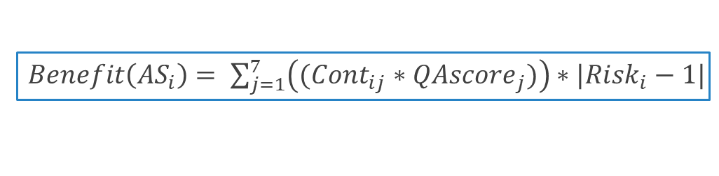
Beneficio
$Benefit\left({AS}_{i}\right)= \sum_{j=1}^{7}{\left(({Cont}_{ij}∗{QAscore}_{j})\right)}∗|{Risk}_{i}−1|$
$Benefit(PostgreSQL) =(20∗0.0+14∗(0.5)+22∗(−0.3)+9∗0.9+15∗0.2+20∗0.5)∗(1−0.1)$
$Benefit\left(PostgreSQL\right) =19.35$
$Benefit(MySQL) =(20∗0.2+14∗0.0+22∗0.9+9∗(−0.3)+15∗0.7+20∗0.8)∗(1)$
$Benefit\left(MySQL\right) =47.6$
$Benefit(MongoDB) =(20∗0.9+14∗(−0.2)+22∗0.4+9∗0.7+15∗0.3+20∗0.8)∗(1−0.3)$
$Benefit\left(MongoDB\right) =35.56$

Slide 14

Costo
Tutti e tre i software presi in considerazione sono disponibili con licenza gratuita open source
Il costo delle tre alternative è considerato come unitario
$Cost\left(PostgreSQL\right)=1$
$Cost\left(MySQL\right)=1$
$Cost\left(MongoDB\right)=1$

Slide 15


Desiderabilità
$Desiderabiliy\left({AS}_{i}\right)=\frac{Benefit({AS}_{i})}{Cost({AS}_{i})}$
$Desiderabiliy\left(PostgreSQL\right)=\frac{Benefit(PostgreSQL)}{Cost(PostgreSQL)}=19.35$
$Desiderabiliy\left(MySQL\right)=\frac{Benefit(MySQL)}{Cost(MySQL)}=47.6$
$Desiderabiliy\left(MongoDB\right)=\frac{Benefit(MongoDB)}{Cost(MongoDB)}=35.56$

Slide 16
Classifica
MySQL
MongoDB
PostgreSQL

Slide 17
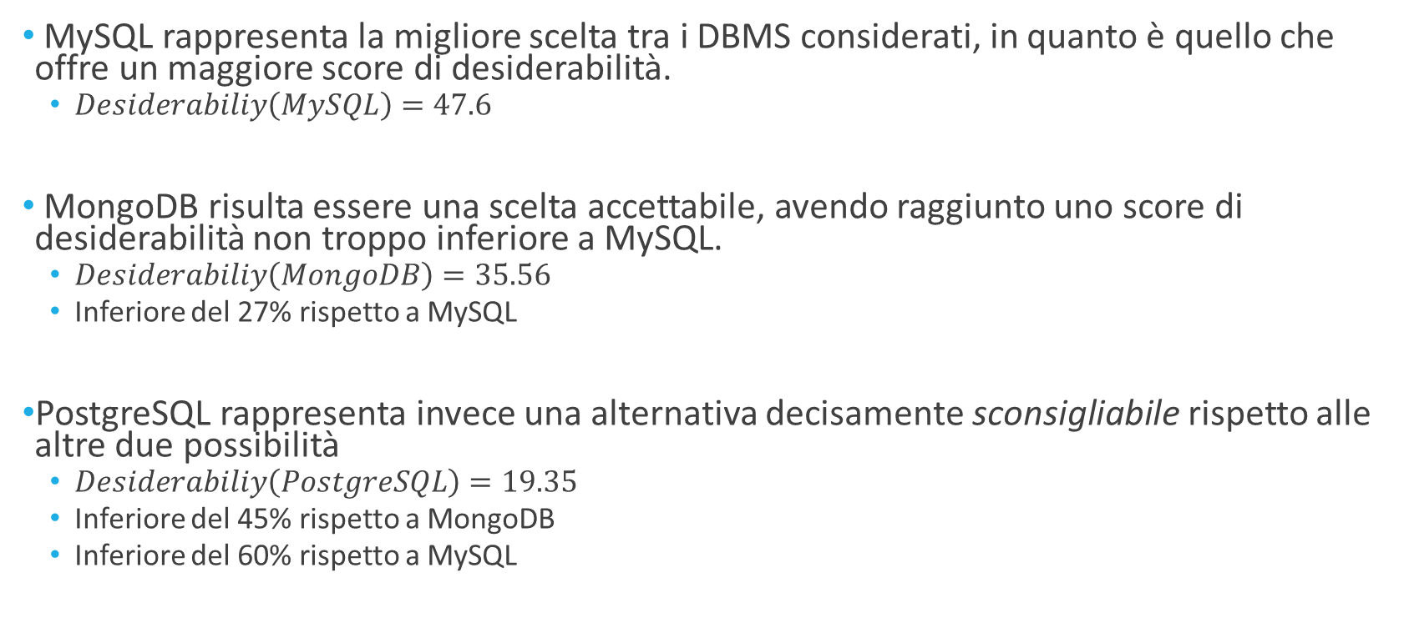
Conclusioni
MySQL rappresenta la migliore scelta tra i DBMS considerati, in quanto è quello che offre un maggiore score di desiderabilità.
$Desiderabiliy\left(MySQL\right)=47.6$
MongoDB risulta essere una scelta accettabile, avendo raggiunto uno score di desiderabilità non troppo inferiore a MySQL.
$Desiderabiliy\left(MongoDB\right)=35.56$
Inferiore del 27% rispetto a MySQL
PostgreSQL rappresenta invece una alternativa decisamente sconsigliabile rispetto alle altre due possibilità
$Desiderabiliy\left(PostgreSQL\right)=19.35$
Inferiore del 45% rispetto a MongoDB
Inferiore del 60% rispetto a MySQL

Slide 18
Riferimenti
[1] https://www.keycdn.com/blog/popular-databases
[2] https://acodez.in/list-popular-databases
[3] https://www.xplenty.com/blog/which-database/
[4] https://stackoverflow.com/questions/6475228/postgresqls-security-compared-to-mysql-etc
[5] https://www.enterprisedb.com/blog/postgresql-vs-mysql-360-degree-comparison-syntax-performance-scalability-and-features
[6] https://db-engines.com/en/system/MongoDB%3BMySQL%3BPostgreSQL

